Slide 1

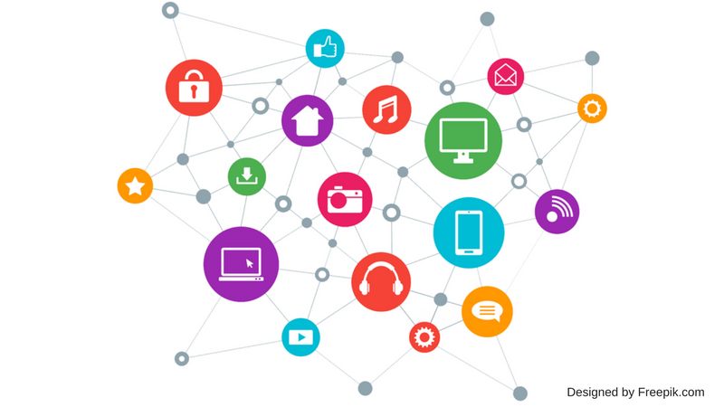

PROGRAM APLIKASI PENGGAJIAN GURU
BERBASIS DEKSTOP WEB, DAN ANROID
PADA PONDOK MODERN DARUNNADWAH
INFORMATIKA KOMPUTER DAN MANAJEMEN INDONESIA
IKMI RISKINA
BEKASI
2018

Slide 2
LATAR BELAKANG Masalah
M
A
N
U
A
L
Data Yang Kurang Akurat
Akibat Human Error
=
Masalah Yang
Harus Diatasi
Pembuatan Laporan Memakan Waktu Yang Cukup Lama
Atas dasar permasalahan tersebut maka dibuatlah Program Aplikasi Penggajian Guru untuk meminimalisasi masalah yang ada.

Slide 3
Rumusan Masalah
Bagaimana aplikasi penggajian yang diterapkan pada Pondok Modern Darunnadwah yang efektif dan efisien?
Bagaimana cara pengarsipan data yang efektif dan efisien ?
Bagaimana membangun Aplikasi Penggajian yang mampu memberikan informasi akurat dengan output berbasis desktop, web dan android yang efektif dan efisien?

Slide 4
Tujuan Penulisan
Tujuan dibuatnya Program Aplikasi Penggajian Guru ini adalah :
Agar dapat membantu proses penggajian menjadi lebih mudah dan akurat terhindar dari human error.
Hasil dari perancangan program penggajian dapat diterapkan pada Pondok Modern Darunnadwah dalam meningkatkan sistem penggajian yang lebih efektif dan efisien.

Slide 5
Batasan Masalah
Dengan mengingat keterbatasan penulis dan sumber daya yang ada maka penulisan dibatasi pada Aplikasi Penggajian Berbasis Web, Desktop dan Android pada Pondok Modern Darunnadwah Bekasi.

Slide 6
Gambaran Umum Sistem Penggajian yang Sedang Berjalan
Sistem penggajian di Pondok Modern Darunnadwah masih sederhana dalam perhitungannya. Hal ini rentan terjadi kesalahan dalam perhitungan. Disamping itu masih terdapat beberapa kendala seperti terjadinya penumpukan berkas, lambatnya dalam pencarian data, dan keterlambatan untuk menyediakan laporan terhadap pimpinan.
Untuk sistem berjalan ini biasanya oleh bagian keuangan dari buku catatan diketik dengan menggunakan komputer memakai aplikasi perkantoran Microsoft Excel. Kemudian untuk laporan seluruh gaji bulanan dilaporkan ke Direktur Utama. Sedangkan masing-masing guru menerima slip gaji yang dicetak memakai Microsoft Excel.

Slide 7
Gambaran Umum Aplikasi Penggajian Pegawai
Aplikasi ini memiliki tiga hak akses, yaitu hak akses bagi admin, guru dan kepsek.
Hak akses sebagai Admin diantaranya dapat :
Menginput data guru dan jabatan
Menginput gaji
Mencetak gaji
Hak akses sebagai Guru diantaranya dapat :
Melihat Gaji
Mengganti password
Mengganti foto profil
Hak akses sebagai Kepsek diantaranya dapat :
Melihat rekap gaji guru dan admin
Mencetak gaji
Aplikasi ini memiliki menu yang terdiri dari:
File
Manajemen Data
Penggajiam
Laporan

Slide 8
Tabel yang Digunakan
Guru terdiri dari atribut nip, gol, password, hak_akses, jabatan, nm_guru, jekel, tmp_lahir, tgl_lahir, alamat, tlp, foto
Jabatan terdiri dari atribut gol, jabatan gp, tunjangan, transport.
Administrasi terdiri dari atribut id, nip, gol, jabatan, nm_guru, gp, tunjangan, transport, absen, total

Slide 9
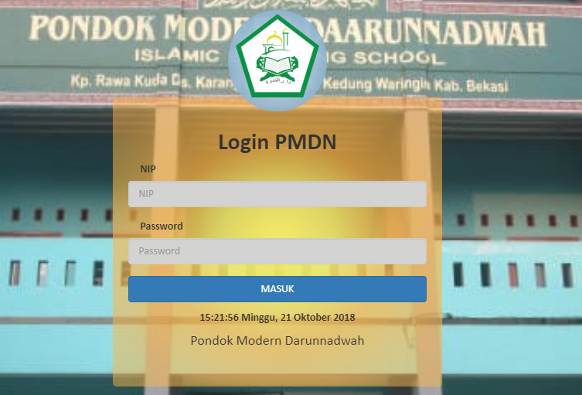
Tampilan Halaman Login

Slide 10
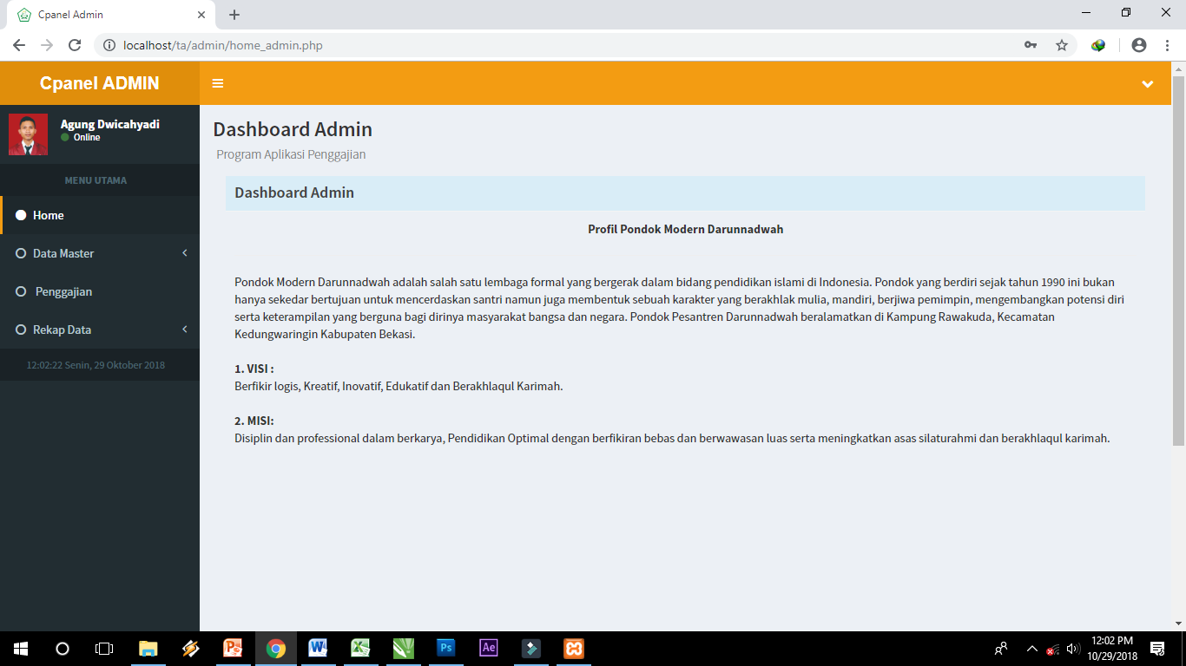
Tampilan Halaman Utama Admin

Slide 11
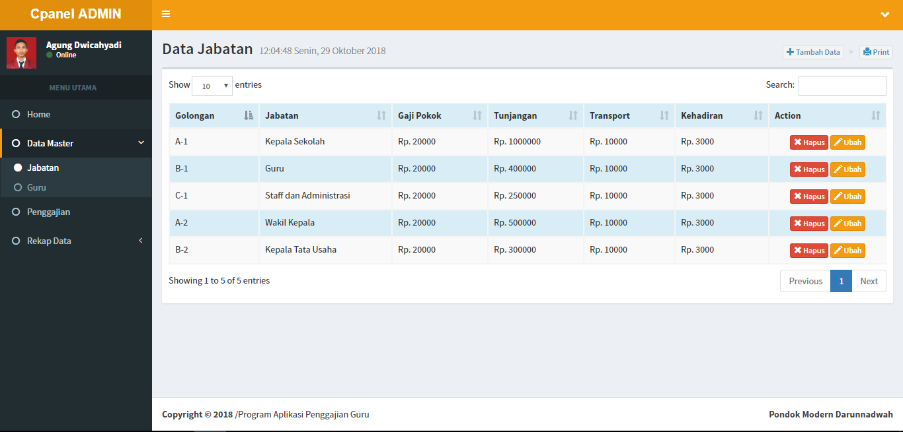
Tampilan Form Jabatan

Slide 12
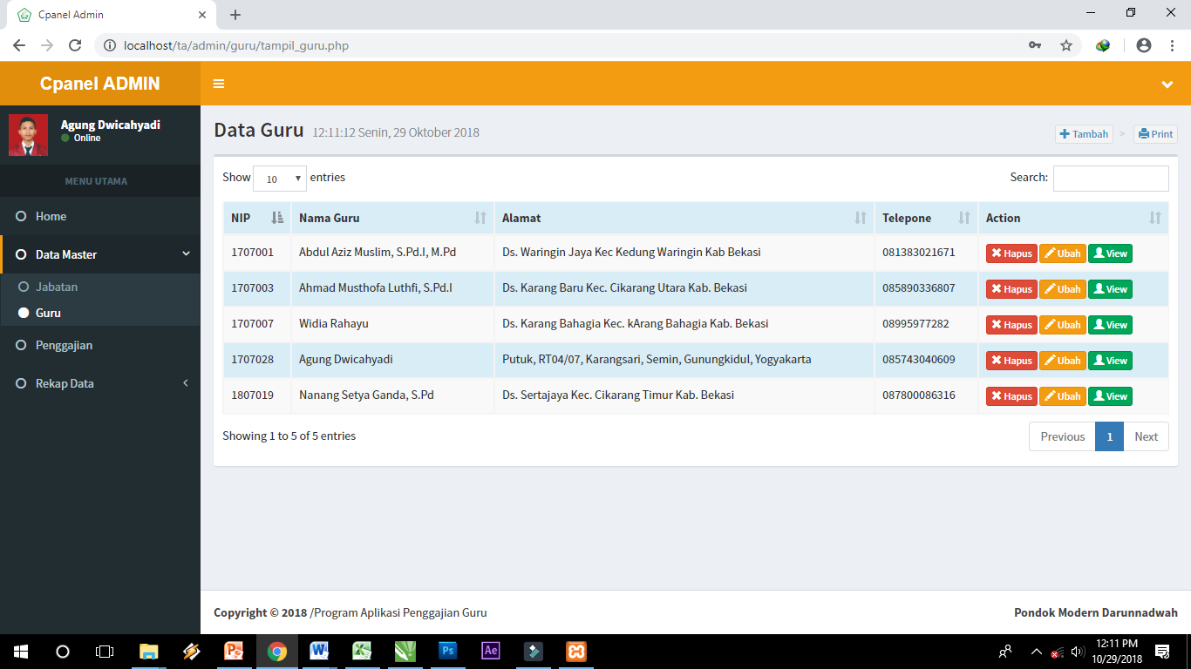
Tampilan Form Guru

Slide 13
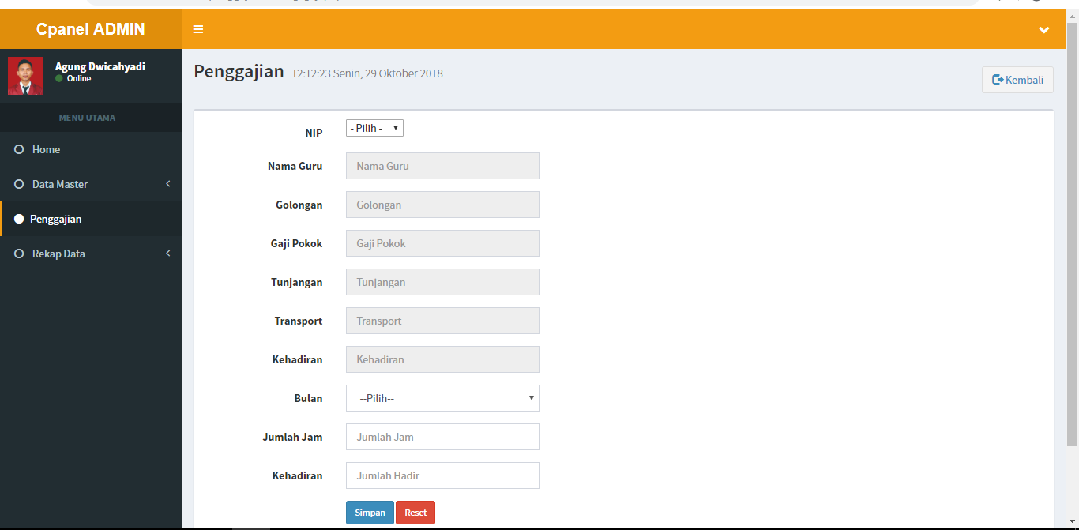
Tampilan Form Gaji

Slide 14
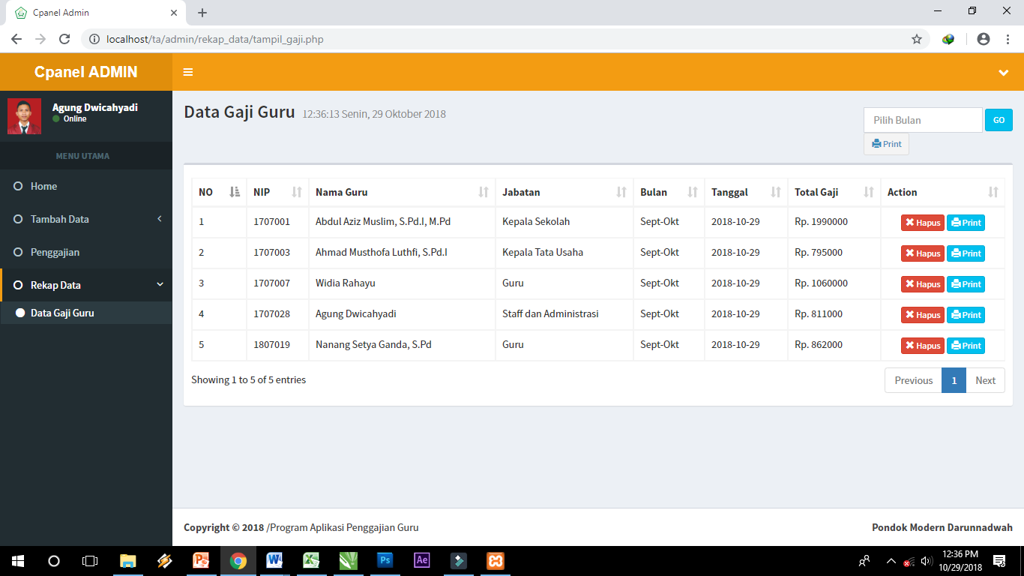
Tampilan Data Gaji Guru

Slide 15
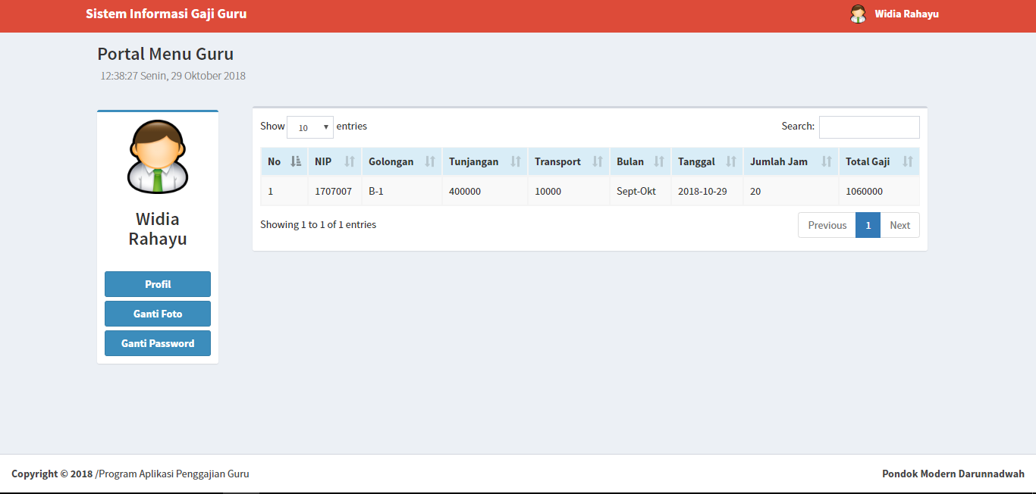
Tampilan Halaman Utama User Guru

Slide 16
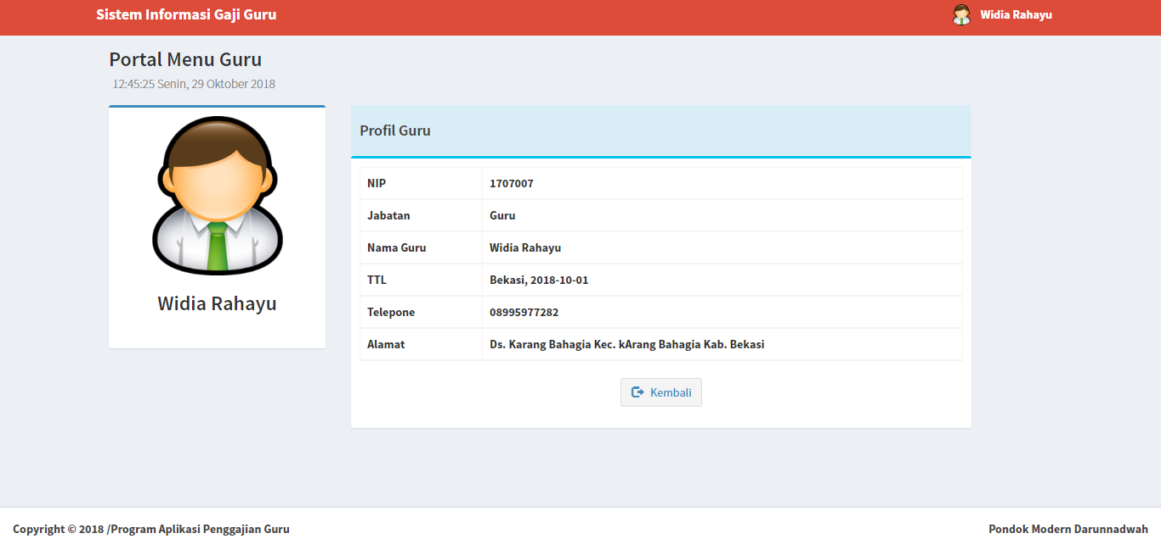
Tampilan Profil User Guru

Slide 17
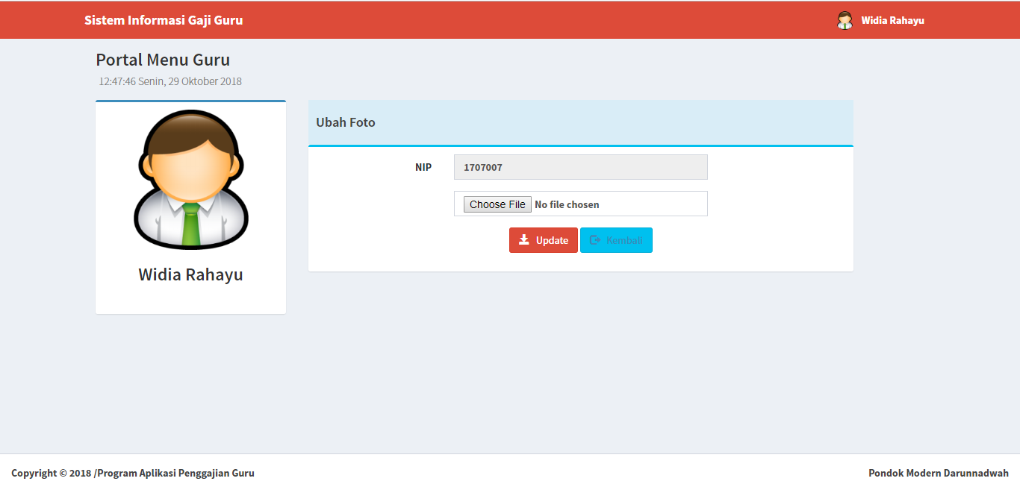
Tampilan Ganti Foto Guru

Slide 18
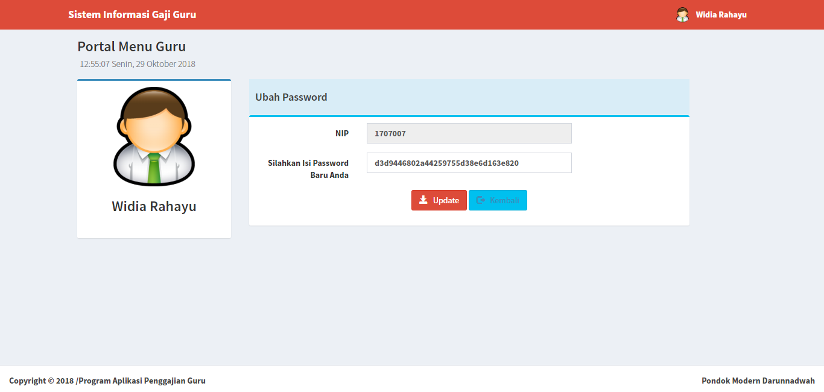
Tampilan Ganti Password Guru

Slide 19
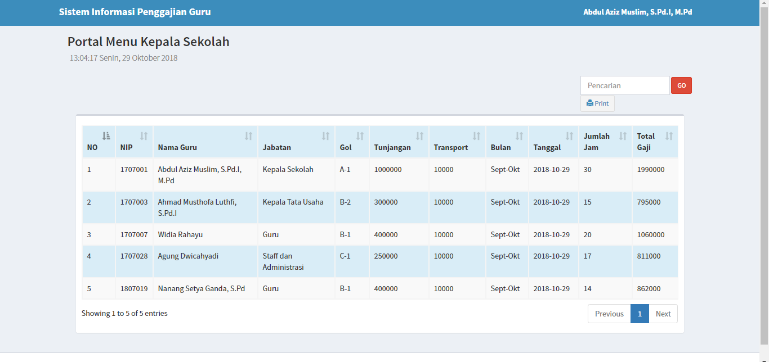
Tampilan Halaman Utama Kepsek

Slide 20
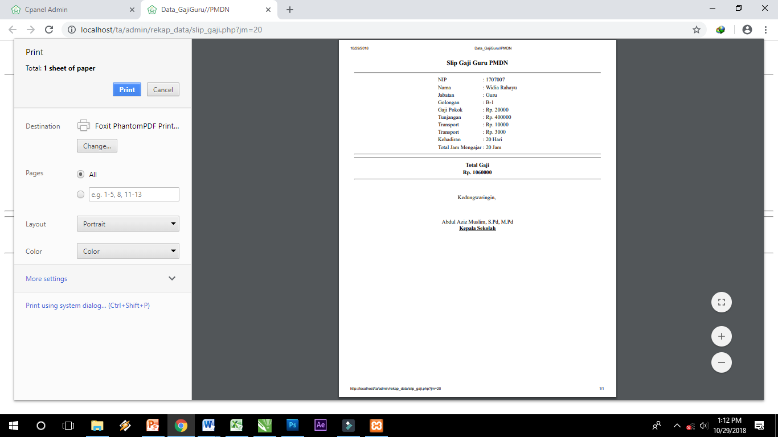
Tampilan Cetak Slip Gaji

Slide 21
Kesimpulan
Setelah selesai perancangan Program Aplikasi Penggajian Pondok Modern Darunnadwah berbasis Desktop, Web dan Android ini, penulis menarik beberapa kesimpulan sebagai berikut:
Program aplikasi ini mampu menginput data guru dan gaji dalam waktu yang relative singkat sehingga lebih efektif dan efisien.
Program aplikasi ini mampu menyimpan data arsip di dalam database, sehingga memudahkan untuk pencarian data, pengecekan data dan penginputan data bisa dilakukan dengan efektif dan efisien.
Hasil dari pengujian sistem yang dilakukan menjelaskan bahwa tingkat keakuratan data laporan dari sistem yang dirancang lebih baik.

Slide 22
SARAN
Penulis menyarankan agar sebaiknya dapat menerapkan sistem absensi yang lebih modern lagi, seperti halnya absensi yang sudah menggunakan sidik jari.
Pondok Pesantren sebaiknya mengembangkan program aplikasi yang baru, tidak hanya sebuah aplikasi penggajian tetapi mengembangkan sistem aplikasi lain yang terkomputerisasi.

Slide 23
TERIMAKASIH ATAS PERHATIANNYA
SEMOGA APA YANG TELAH DISAMPAIKAN
DAPAT BERMANFAAT.
Serta Mohon maaf apabila ada kesalahan
Dalam penyampaian materi ini.

